Slide 1
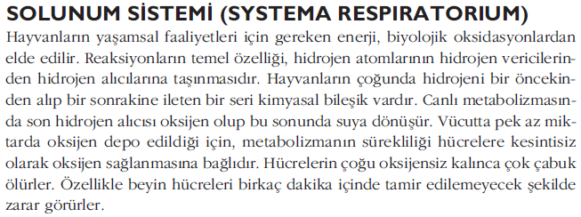
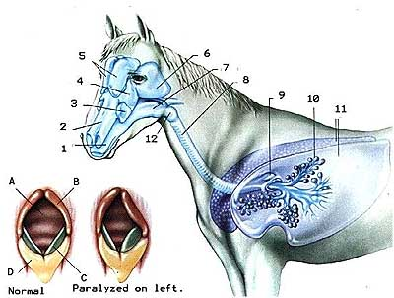
SOLUNUM SİSTEMİ
1.Buccal boşluk 2.Burun boşluğu
3. Maxillar sinus 4. Maxillar sinus
5. Frontal sinuslar 6. Hava kesesi
7. Pharynx 8. Trachea
9. Bronchus 10. Alveolus
11. Pulmones (akciğerler) 12. Larynx
A. Trachea B. Cartilago
C. Vocal cord (ses dudakları) D. Epiglottis

Slide 2
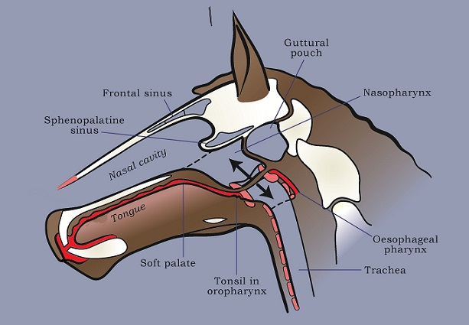
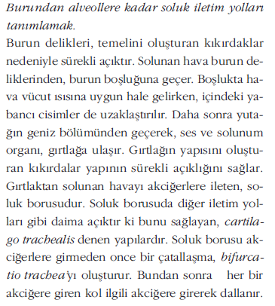
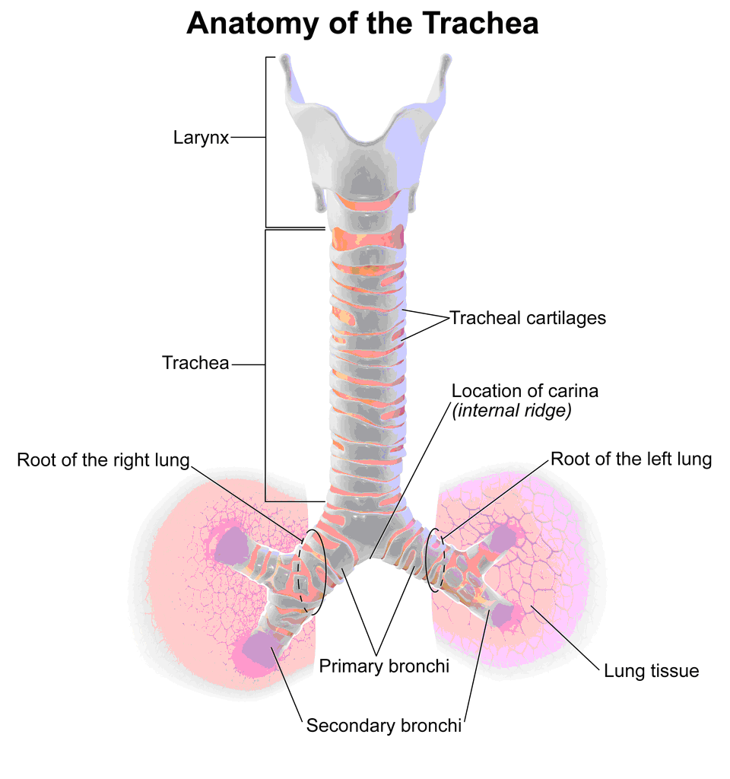

Slide 3
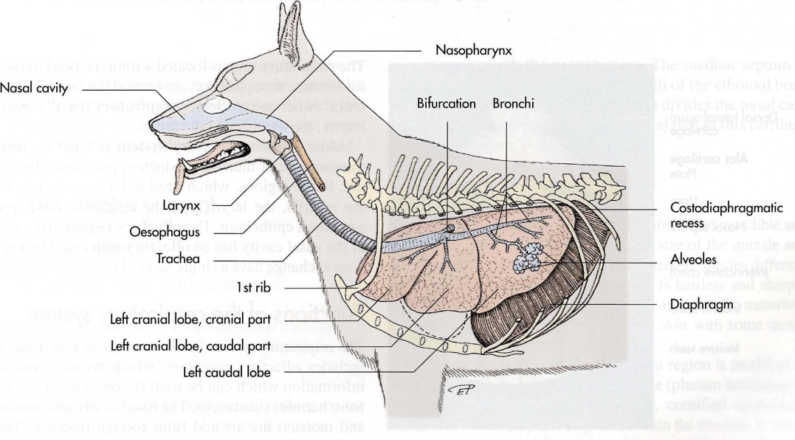

Slide 4
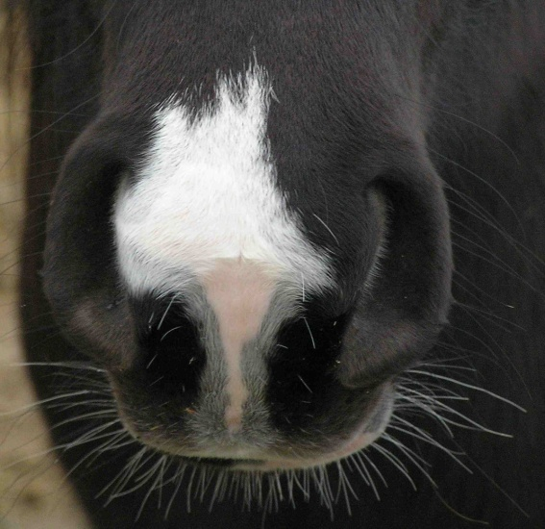
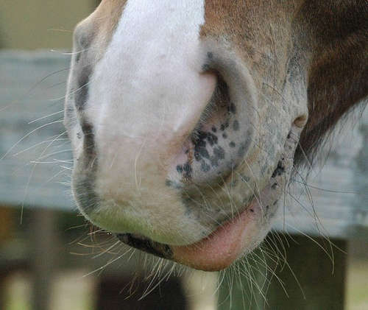
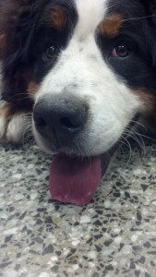
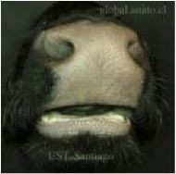
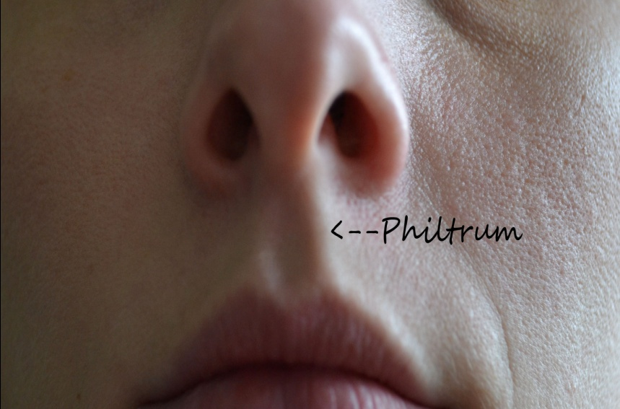
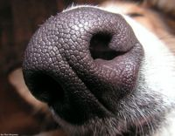
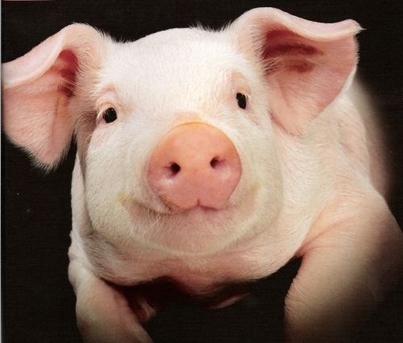
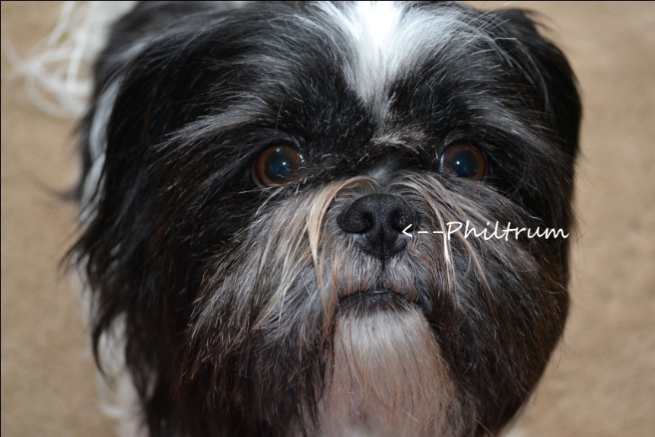
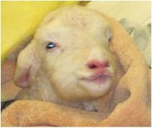

Slide 5
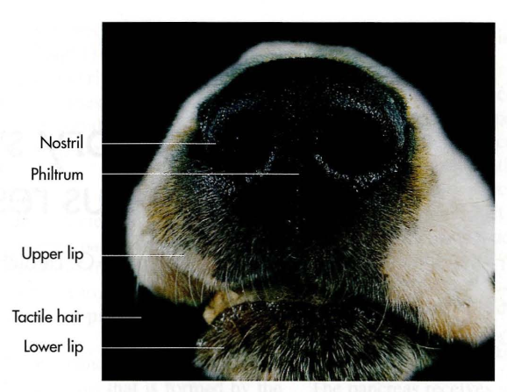
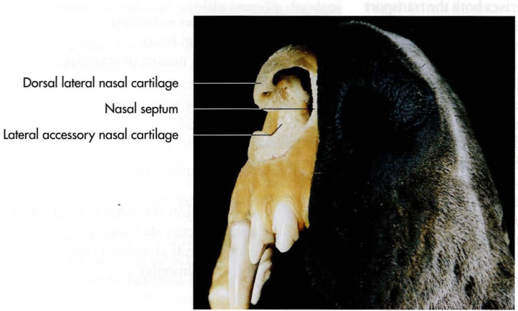
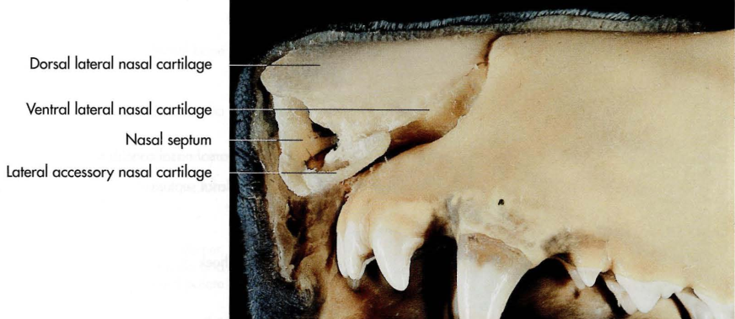
Cartilagines nasales (burun kıkırdakları);
* cartilago septi nasi
* cartilago nasi lateralis ventralis (Rum., Car.)
* cartilagines nasales accessoriae - lateralis (Rum., Car.) - medialis

Slide 6
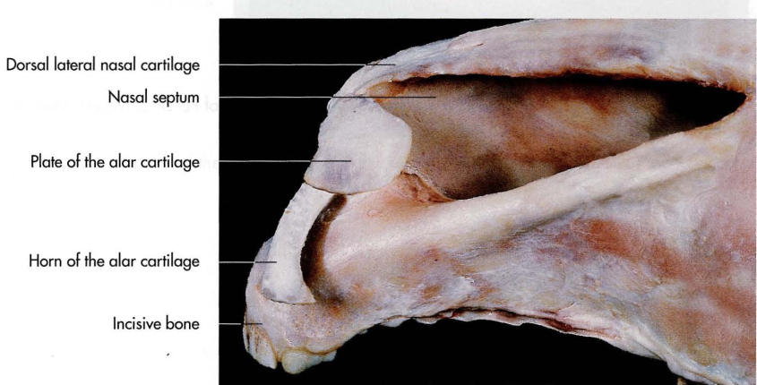
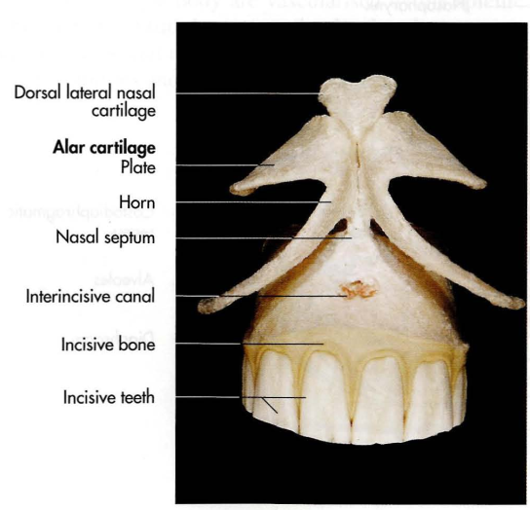
cartilago septi nasi
cartilago nasi lateralis dorsalis
(Eq., Rum.)
cartilago alaris (Eq.)
cartilagines nasales accessoriae - medialis

Slide 7
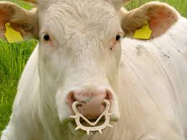
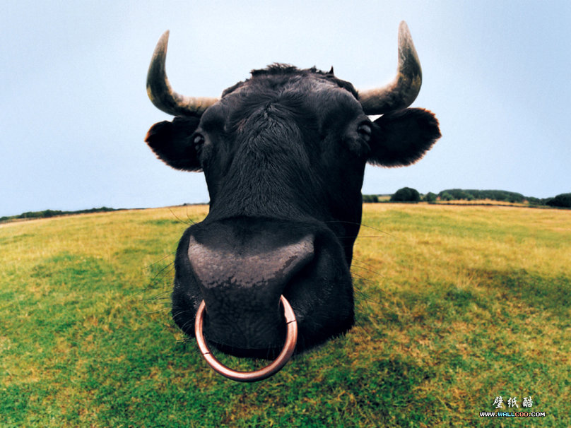
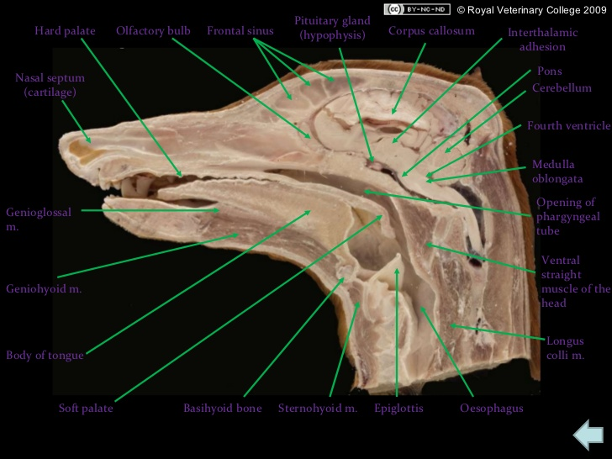
Septum nasi

Slide 9
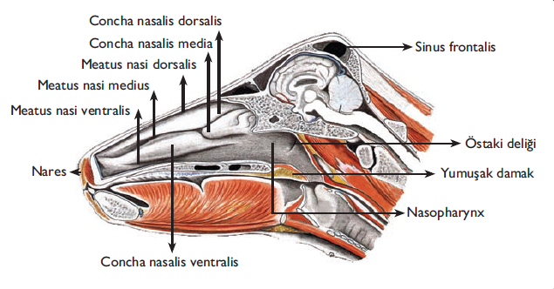

Slide 10
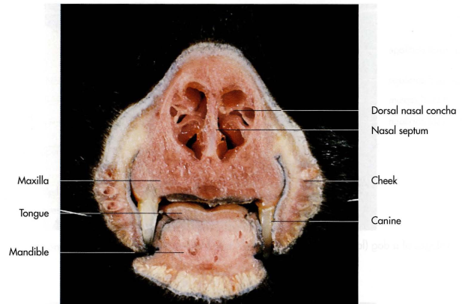
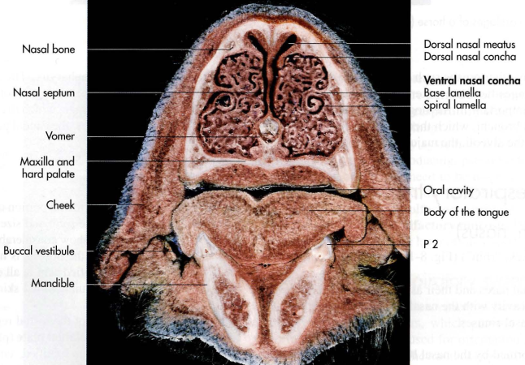
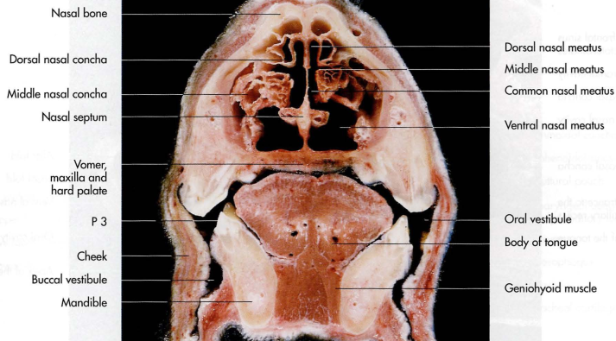
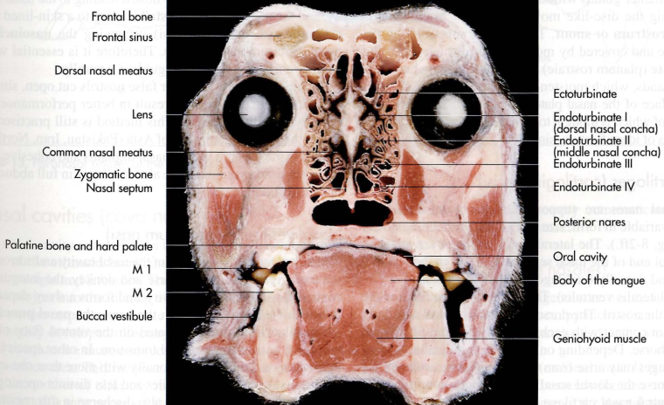

Slide 11
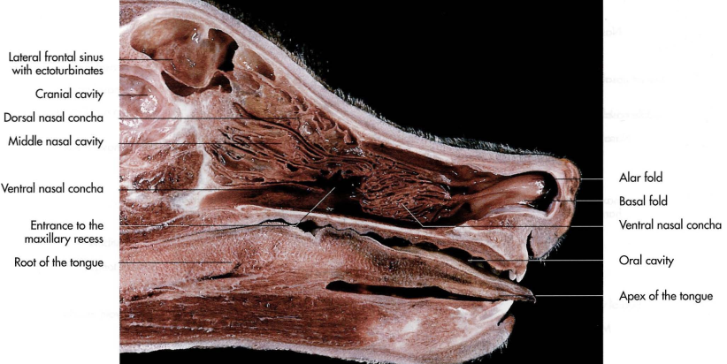
-concha nasalis dorsalis, concha nasalis media, concha nasalis ventralis
-plica recta, plica alaris, plica basalis
-meatus nasi dorsalis (koku yolu),
-meatus nasi media (sinus yolu),
-meatus nasi ventralis (solunum yolu),
-meatus nasi communis (müşterek burun yolu).
-tunica mucosae nasi (burun mukozası); regio respiratoria, regio olfactoria.

Slide 12
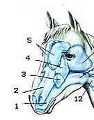
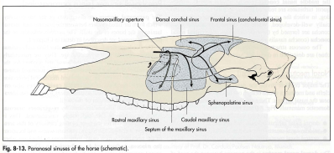
-sinus paranasalis; sinus maxillaris (cavum higmori)
sinus frontalis
sinus sphenoidalis
sinus palatinus
sinus lacrimalis

Slide 13
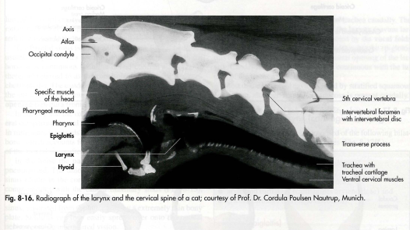

Slide 14
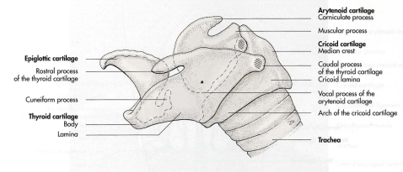
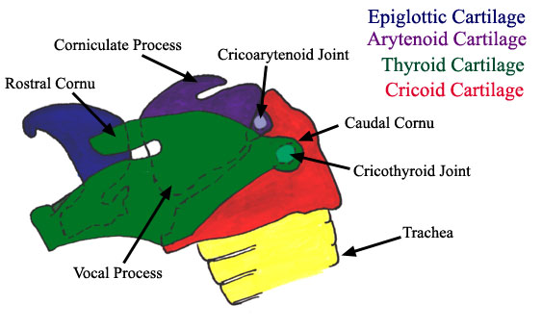
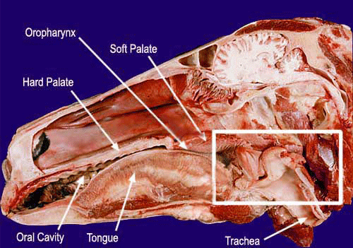
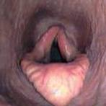
Larynx (gırtlak)

Slide 15
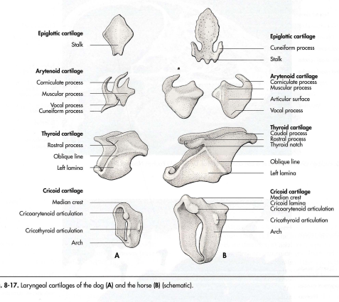

Slide 16
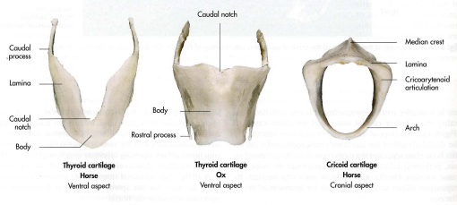

Slide 17
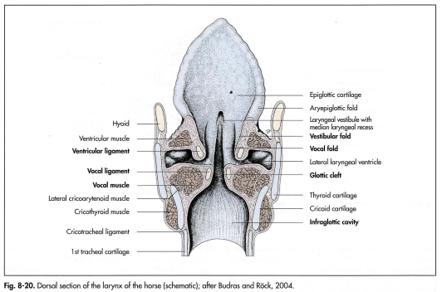
CAVUM LARYNGIS:
* Vestibulum laryngis; aditus laryngis-plica vestibularis
* Ventriculus laryngis; plica vestibularis-plica vocalis arasındadır.
* Ventriculus laryngis medianus (Eq., Sus)
* Glottis, rima glottis
* Cavum infraglotticum; plica vocalis-cartilago cricoidea’nın arka kenarı arasında yer alır.

Slide 18
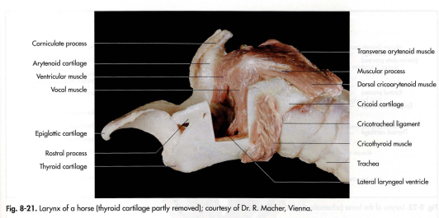

Slide 19
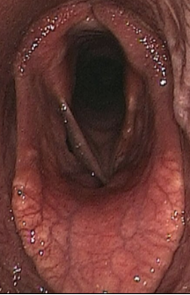
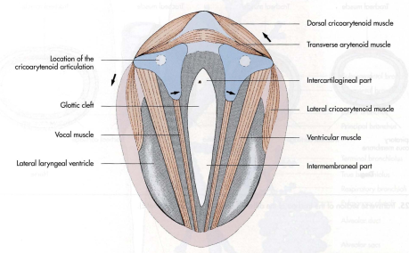

Slide 21
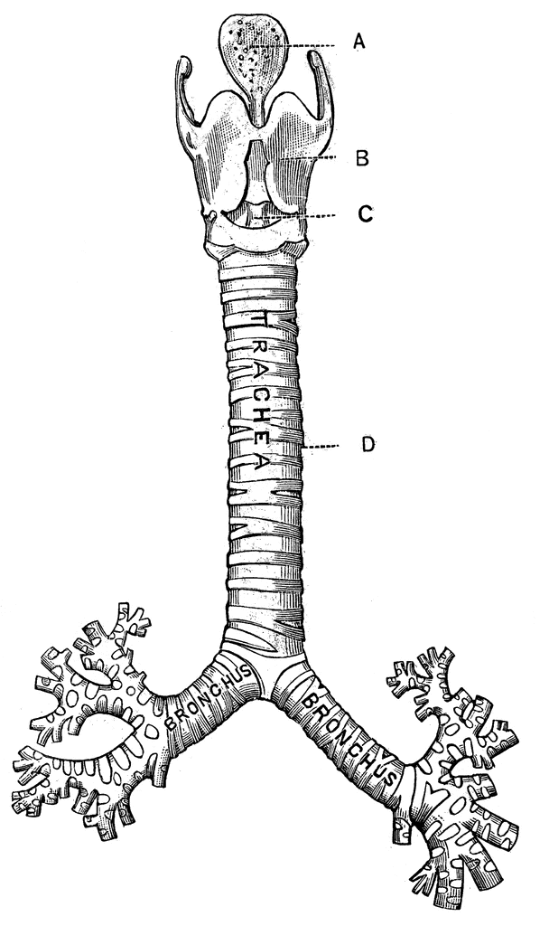
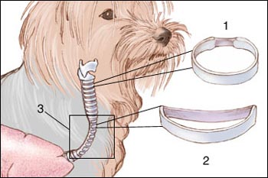
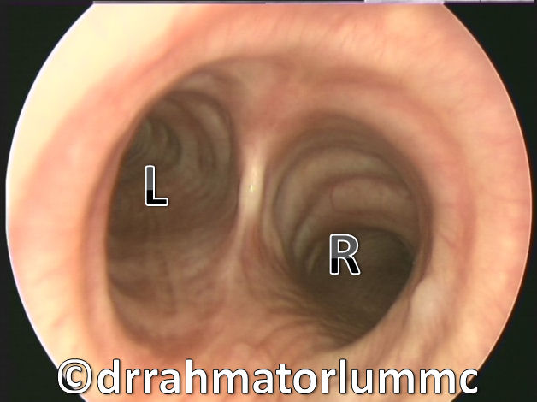

Slide 22
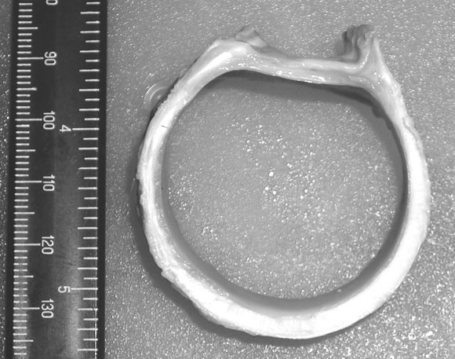
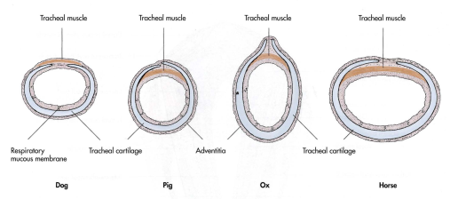

Slide 23
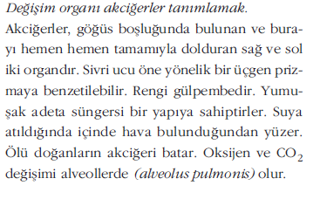
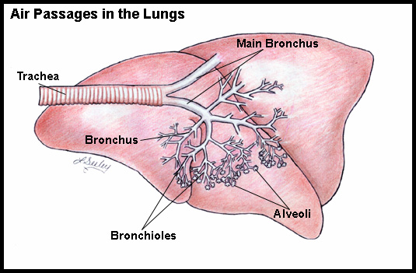
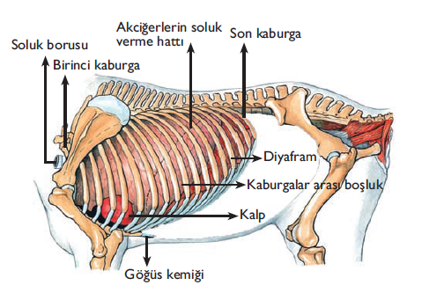

Slide 24


Slide 25




Slide 26





Slide 27



Slide 28
-bifurcatio trachea
-bronchus principalis
-bronchi lobares et segmentales
Pulmones: Akciğerler
-pulmo dexter et sinister
-margo dorsalis, margo basalis, margo ventralis
-facies costalis, facies diaphragmatica
-apex pulmonis
-incisurae pulmonis
-Lobus pulmonis:
At: LDCR, LDCA, LA, LSCR, LSCA = 3+2 = 5 lob
Sığır: LDCR (Pcr ve Pca), LM, LDCA, LA, LSCR (Pcr ve Pca), LSCA = 5+3 = 8 lob
Köpek: LDCR, LM, LDCA, LA, LSCR (Pcr ve Pca), LSCA = 4+3 = 7 lob
-Keçide lobuli pulmonis yapısı gözlenir.
Cavum thoracis: Göğüs boşluğu.
Pleura: Göğüs boşluğunu örten zar.
Mediastinum: İki pleura kesesi arasında yer alan bölüm.

